Slide 1

Khởi động

Slide 2


Slide 3
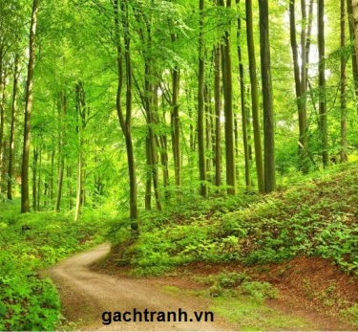
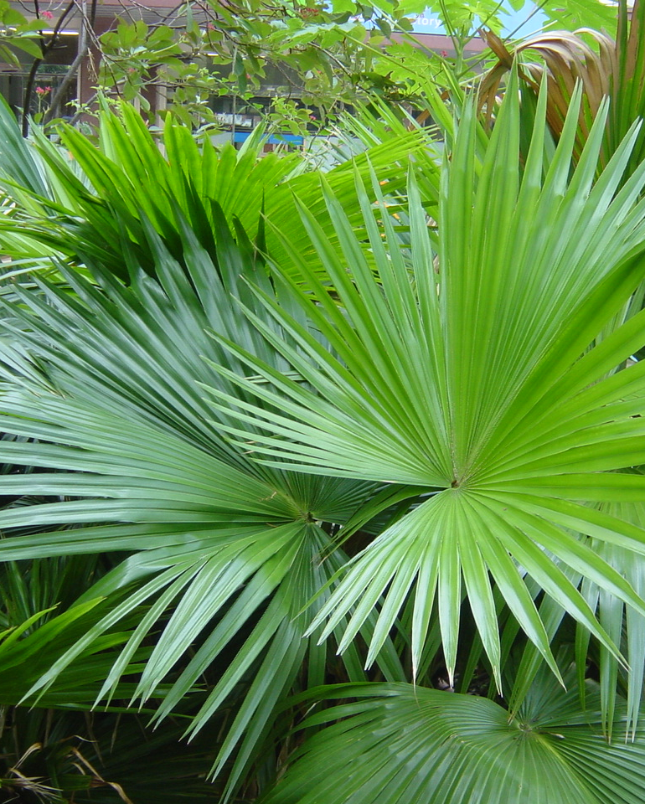
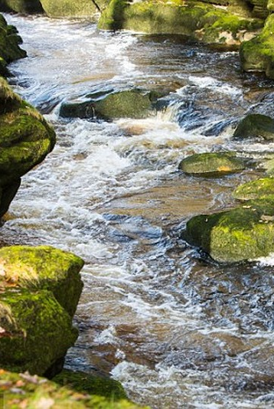
Rừng cây
Lá cọ
Trên con đường bạn nhỏ đến trường có những cảnh gì?
Dòng suối

Slide 4
Trao đổi nhóm đôi (1 phút)
Em thích quan sát những gì trên con đường đi học?

Slide 5

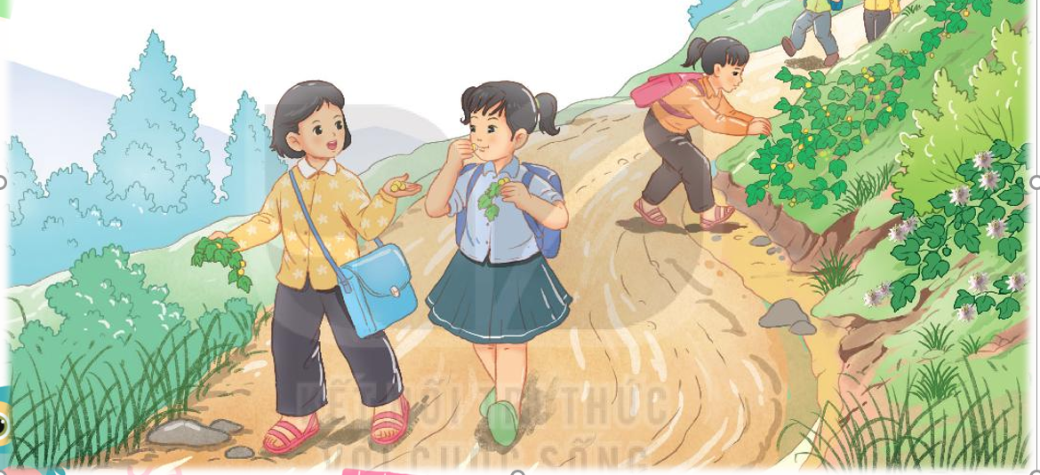

Slide 6


Chia đoạn
Con đường đến trường
Con đường đưa tôi đến trường nằm vắt vẻo lưng chừng đồi. Mặt đường mấp mô. Hai bên đường lúp xúp những bụi cây cỏ dại, cây lạc tiên. Cây lạc tiên ra quả quanh năm. Vì thế, con đường luôn phảng phất mùi lạc tiên chín. Bọn con gái lớp tôi hay tranh thủ hái vài quả để vừa đi vừa nhấm nháp.
Có đoạn, con đường như buông mình xuống chân đồi. Ngày nắng, tôi và lũ bạn thường thi xem ai chạy nhanh hơn. Gió vù vù bên tai. Đất dưới chân xốp nhẹ như bông, thỉnh thoảng một viên đá dăm hay một viên sỏi nhói nhẹ vào gan bàn chân.
Vào mùa mưa, con đường lầy lội và trơn trượt. Để khỏi ngã, tôi thường tháo phăng đôi dép nhựa và bước đi bằng cách bấm mười đầu ngón chân xuống mặt đường. Đôi khi chúng tôi phải đi cắt qua cánh rừng vầu, rừng nứa vì nhiều khúc đường ngập trong nước lũ.
Cô giáo tôi là người vùng xuôi. Bàn chân cô lẫn vào bàn chân học trò trên con đường đi học. Ấy là do nhiều hôm mưa rét, cô thường đón đường, đi cùng chúng tôi vào lớp. Vì thế, tôi chẳng nghỉ buổi học nào.
1
2
3
4

Slide 7
Thảo luận nhóm 4: (5 phút)
- Tìm từ khó đọc, khó hiểu nghĩa
- Tìm cách ngắt nghỉ câu dài
- Nêu cách đọc đoạn và luyện đọc đoạn trong nhóm

Slide 8
Con đường đến trường
Con đường đưa tôi đến trường nằm vắt vẻo lưng chừng đồi. Mặt đường mấp mô. Hai bên đường lúp xúp những bụi cây cỏ dại, cây lạc tiên. Cây lạc tiên ra quả quanh năm. Vì thế, con đường luôn phảng phất mùi lạc tiên chín. Bọn con gái lớp tôi hay tranh thủ hái vài quả để vừa đi vừa nhấm nháp.
Có đoạn, con đường như buông mình xuống chân đồi. Ngày nắng, tôi và lũ bạn thường thi xem ai chạy nhanh hơn. Gió vù vù bên tai. Đất dưới chân xốp nhẹ như bông, thỉnh thoảng một viên đá dăm hay một viên sỏi nhói nhẹ vào gan bàn chân.
Vào mùa mưa, con đường lầy lội và trơn trượt. Để khỏi ngã, tôi thường tháo phăng đôi dép nhựa và bước đi bằng cách bấm mười đầu ngón chân xuống mặt đường. Đôi khi chúng tôi phải đi cắt qua cánh rừng vầu, rừng nứa vì nhiều khúc đường ngập trong nước lũ.
Cô giáo tôi là người vùng xuôi. Bàn chân cô lẫn vào bàn chân học trò trên con đường đi học. Ấy là do nhiều hôm mưa rét, cô thường đón đường, đi cùng chúng tôi vào lớp. Vì thế, tôi chẳng nghỉ buổi học nào.

Slide 9
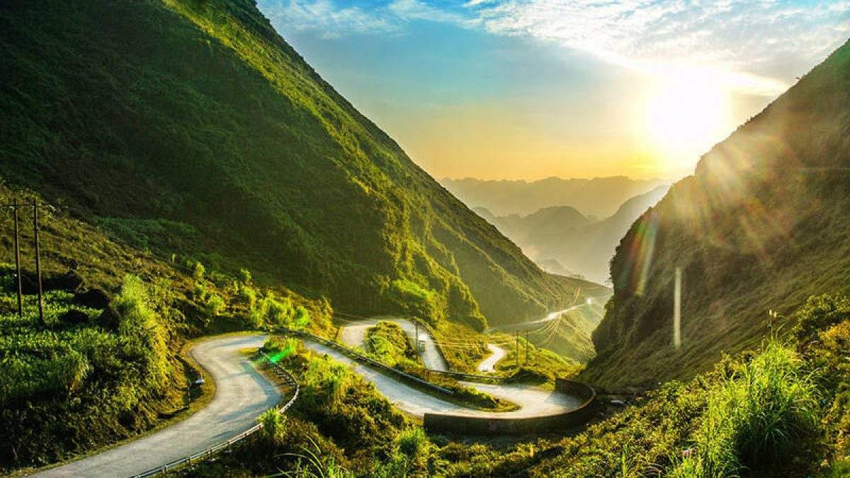
Vắt vẻo
là ở vị trí trên cao nhưng không có chỗ tựa vững chắc.

Slide 10
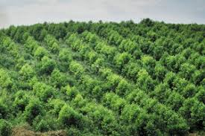
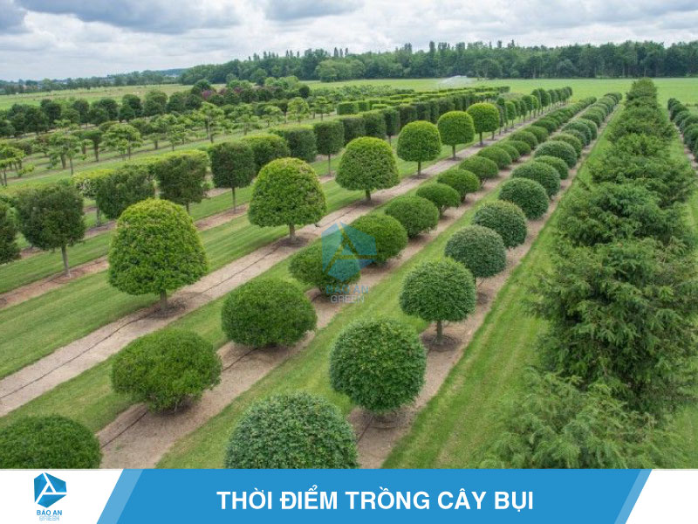
Lúp xúp: Ở liền nhau, thấp và sàn sàn như nhau.

Slide 11
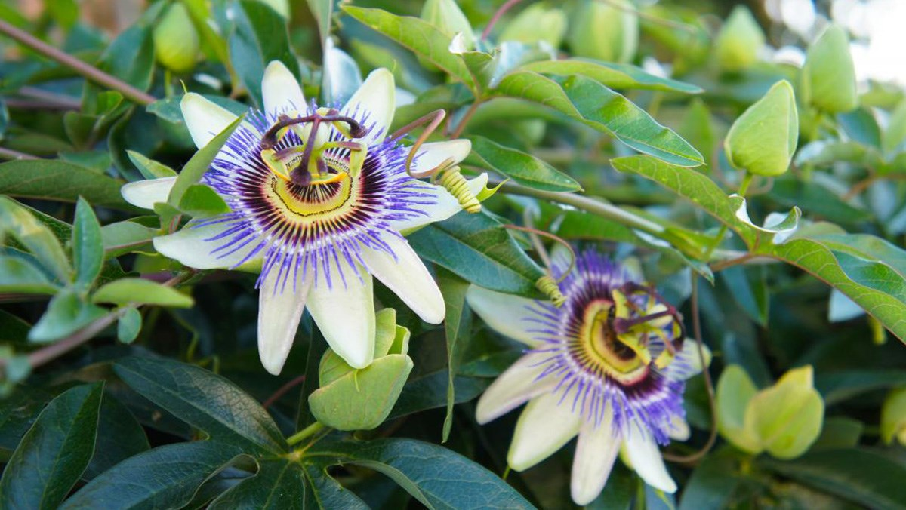
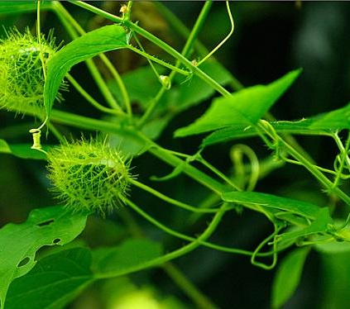
Cây lạc tiên : từ chỉ một loại cây dây leo, mọc leo, lá hình tim, hoa mọc ở kẽ lá, quả mọng.

Slide 12
Con đường đến trường
Con đường đưa tôi đến trường nằm vắt vẻo lưng chừng đồi. Mặt đường mấp mô. Hai bên đường lúp xúp những bụi cây cỏ dại, cây lạc tiên. Cây lạc tiên ra quả quanh năm. Vì thế, con đường luôn phảng phất mùi lạc tiên chín. Bọn con gái lớp tôi hay tranh thủ hái vài quả để vừa đi vừa nhấm nháp.
Có đoạn, con đường như buông mình xuống chân đồi. Ngày nắng, tôi và lũ bạn thường thi xem ai chạy nhanh hơn. Gió vù vù bên tai. Đất dưới chân xốp nhẹ như bông, thỉnh thoảng một viên đá dăm hay một viên sỏi nhói nhẹ vào gan bàn chân.
Vào mùa mưa, con đường lầy lội và trơn trượt. Để khỏi ngã, tôi thường tháo phăng đôi dép nhựa và bước đi bằng cách bấm mười đầu ngón chân xuống mặt đường. Đôi khi chúng tôi phải đi cắt qua cánh rừng vầu, rừng nứa vì nhiều khúc đường ngập trong nước lũ.
Cô giáo tôi là người vùng xuôi. Bàn chân cô lẫn vào bàn chân học trò trên con đường đi học. Ấy là do nhiều hôm mưa rét, cô thường đón đường, đi cùng chúng tôi vào lớp. Vì thế, tôi chẳng nghỉ buổi học nào.

Slide 13
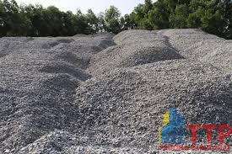
Đá dăm: Là vật liệu xây dựng được tạo ra bằng cách nghiền nhỏ các khối đá

Slide 14
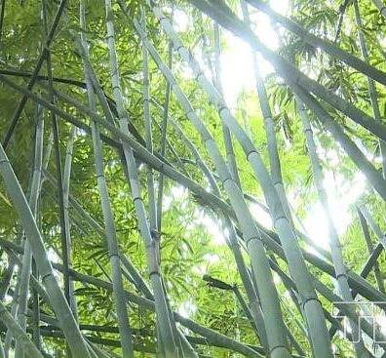
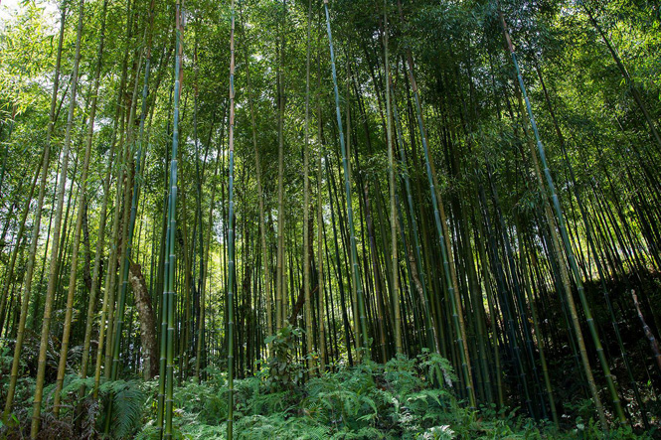
Vầu: cây cùng họ với tre, thân to, mình mỏng nhưng rắn, thường dùng làm nhà.

Slide 15
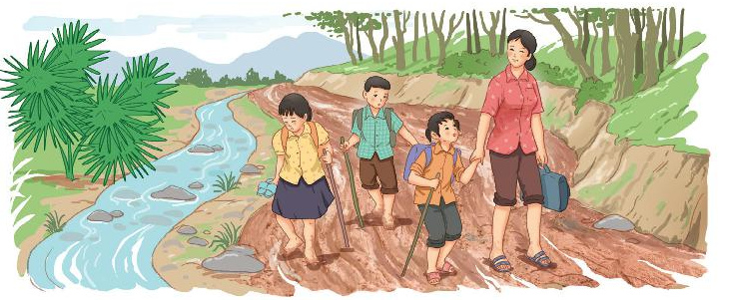
Để khỏi ngã, tôi thường tháo phăng đôi dép nhựa và bước đi bằng cách bấm mười đầu ngón chân xuống mặt đường.

Slide 16
Con đường đến trường
Con đường đưa tôi đến trường nằm vắt vẻo lưng chừng đồi. Mặt đường mấp mô. Hai bên đường lúp xúp những bụi cây cỏ dại, cây lạc tiên. Cây lạc tiên ra quả quanh năm. Vì thế, con đường luôn phảng phất mùi lạc tiên chín. Bọn con gái lớp tôi hay tranh thủ hái vài quả để vừa đi vừa nhấm nháp.
Có đoạn, con đường như buông mình xuống chân đồi. Ngày nắng, tôi và lũ bạn thường thi xem ai chạy nhanh hơn. Gió vù vù bên tai. Đất dưới chân xốp nhẹ như bông, thỉnh thoảng một viên đá dăm hay một viên sỏi nhói nhẹ vào gan bàn chân.
Vào mùa mưa, con đường lầy lội và trơn trượt. Để khỏi ngã, tôi thường tháo phăng đôi dép nhựa và bước đi bằng cách bấm mười đầu ngón chân xuống mặt đường. Đôi khi chúng tôi phải đi cắt qua cánh rừng vầu, rừng nứa vì nhiều khúc đường ngập trong nước lũ.
Cô giáo tôi là người vùng xuôi. Bàn chân cô lẫn vào bàn chân học trò trên con đường đi học. Ấy là do nhiều hôm mưa rét, cô thường đón đường, đi cùng chúng tôi vào lớp. Vì thế, tôi chẳng nghỉ buổi học nào.

Slide 17
Đoạn 4
Ấy là do nhiều hôm mưa rét, cô thường đứng đợi chúng tôi ở những đoạn đường khó đi để đưa chúng tôi đến lớp.

Slide 18
Luyện đọc toàn bài
Con đường đến trường
Con đường đưa tôi đến trường nằm vắt vẻo lưng chừng đồi. Mặt đường mấp mô. Hai bên đường lúp xúp những bụi cây cỏ dại, cây lạc tiên. Cây lạc tiên ra quả quanh năm. Vì thế, con đường luôn phảng phất mùi lạc tiên chín. Bọn con gái lớp tôi hay tranh thủ hái vài quả để vừa đi vừa nhấm nháp.
Có đoạn, con đường như buông mình xuống chân đồi. Ngày nắng, tôi và lũ bạn thường thi xem ai chạy nhanh hơn. Gió vù vù bên tai. Đất dưới chân xốp nhẹ như bông, thỉnh thoảng một viên đá dăm hay một viên sỏi nhói nhẹ vào gan bàn chân.
Vào mùa mưa, con đường lầy lội và trơn trượt. Để khỏi ngã, tôi thường tháo phăng đôi dép nhựa và bước đi bằng cách bấm mười đầu ngón chân xuống mặt đường. Đôi khi chúng tôi phải đi cắt qua cánh rừng vầu, rừng nứa vì nhiều khúc đường ngập trong nước lũ.
Cô giáo tôi là người vùng xuôi. Bàn chân cô lẫn vào bàn chân học trò trên con đường đi học. Ấy là do nhiều hôm mưa rét, cô thường đón đường, đi cùng chúng tôi vào lớp. Vì thế, tôi chẳng nghỉ buổi học nào.
1
2
3
4

